Slide 1
软件重构

Slide 2
1 概要
随着软件的演化，软件会偏离之前的设计
可理解性降低
可靠性下降
维护成本增加
软件难以理解的原因
在维护阶段使代码更加复杂
过时的文档
不符合规范的编码
有必要通过提高软件的内部质量来降低软件的复杂度
软件重组是提高软件内部质量的重要方法之一
传统上，重构是对面向对象软件的重组
在维护活动中开发人员持续对软件进行重组
更容易理解软件
更容易往系统中添加新的功能和特征，更容易修改错误

Slide 3
1 概要
一般来说，软件重组就是对软件进行修改，使之更容易理解、变更、更新其内部和外部文档，在未来发生改变时，不易发生故障
软件重组的高层目标是提高软件的价值
软件的外部价值。客户能感知的软件价值，如故障
软件的内部价值。表示节省的成本，包括
因良好的软件结构而节省的维护成本
因使用具有良好结构的软件组件而节省的成本
因软件的扩展使用而节省的成本

Slide 4
1 概要
软件重组的价值
更好地理解
跟上新结构的步伐
更高的可靠性
更长的使用寿命
自动化分析
软件重组（重构）的一些基本特点
目的是为了提高软件的内部价值和外部价值
新程序要保留原始程序的外部行为
通常不涉及实现新需求的代码转换
将一个目标程序转换成新程序时，抽象层次保持不变

Slide 5
2 重构的一般过程
重构时，开发人员一般需要遵循相应的过程
确定重构对象
确定重构方法
确保重构保持软件的行为
实施重构
评估重构对软件质量的影响
软件制品的一致性维护

Slide 6
2.1 确定重构对象
开发人员可以考虑的重构对象包括源代码、设计文档、需求文档等
为了在源代码中检测可重构的对象，可以使用Code Smell的概念
重复代码
长参数列表
长方法
大类
消息链
在设计层面，可重构实体是软件体系结构、全局控制流和数据库模式等

Slide 7
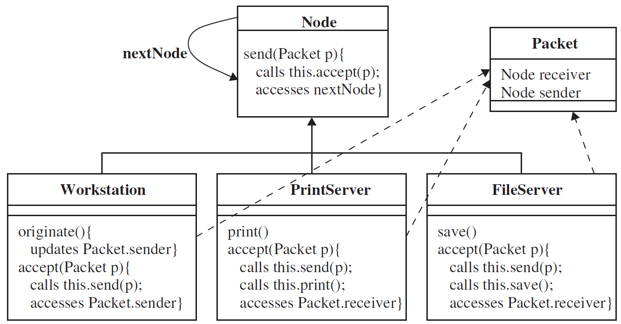
2.2 确定重构方法
重构实例

Slide 8
2.2 确定重构方法
R1：将PrintServer类中的print方法重命名为process，与R2一起执行
R2：将FileServer类中的save方法重命名为process，与R1一起执行
R3：为PrintServer和FileServer创造一个父类Server，因为它们的行为非常相似
R4：将PrintServer和FileServer类中的方法accept提升到R3创建的父类Server中
R5：将PrintServer类中的accept方法移到Packet类中，用Packet类中的accept方法直接访问Packet类中的receiver成员，使数据包本身能决定采取怎样的行动
R6：将accept方法从FileServer类中移到Packet类中
R7：在Packet类中封装receiver成员，使其他类不能直接访问，增加模块化程度
R8：在PrintServer类的print方法中添加类型为Packet的参数p，以打印数据包的内容
R9：在FileServer类的save方法中添加类型为Packet的参数p，以保存数据包的内容

Slide 9
2.2 确定重构方法
重构序列
有一些重构方法必须一起使用，如R1和R2
有一些重构方法必须按一定的顺序使用，如R1和R2必须先于R3
有一些重构方法可以单独使用，如果一起使用，必须要遵守一定的顺序，如可以单独使用R1和R8，但一起实施R1和R8时必须R1先于R8
有一些重构方法使互斥的，如R4和R6是互斥的
重构的选择与优先级排序
关键分析，识别互斥的重构
顺序依赖分析，为重构排序

Slide 10
2.3 确保重构保持软件的行为
通常需要保证两类可观测行为：输出值（状态）；非功能需求（时间约束、资源约束、安全约束等）
保证重构保持软件行为的常用方法
测试
严重是否保持调用序列

Slide 11
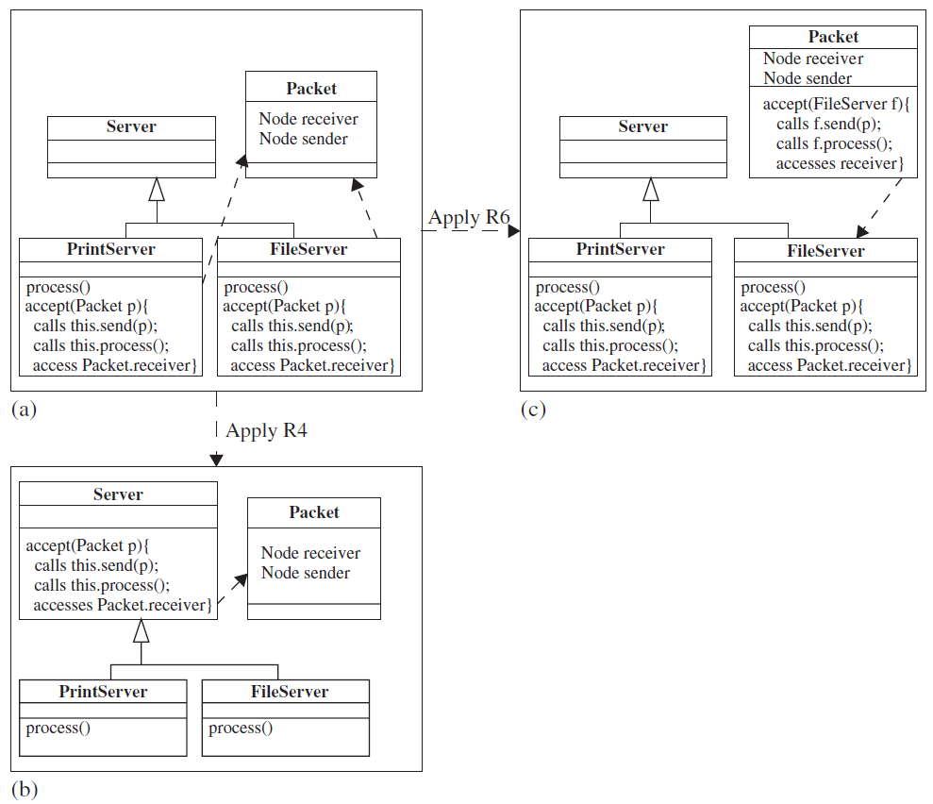
2.4 实施重构

Slide 12
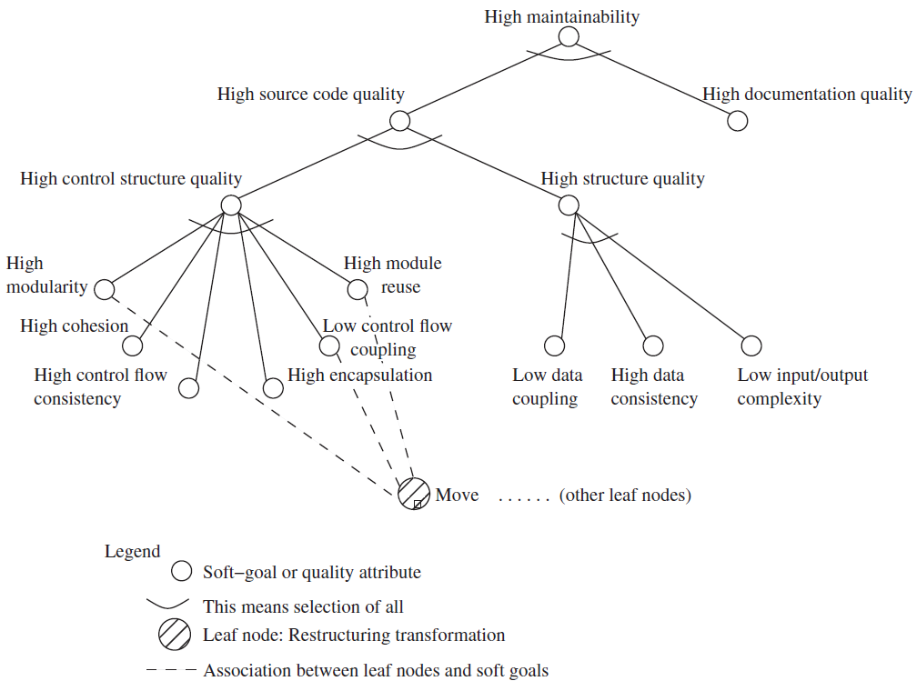
2.5 评估重构对软件质量的影响
重构会影响软件的内部质量和外部质量
规模、复杂性、耦合性、内聚性、可测试性……
性能、可复用性、可维护性、可扩展性、健壮性……
常见的，可以通过评估重构前后的软件度量指标对软件质量进行评估

Slide 13
2.6 软件制品的一致性维护
软件系统可以由不同抽象层次的多个制品来描述
需求文档
设计文档
源代码
测试用例
……
通过变更传播、变更影响分析等，维护软件制品的一致性

Slide 14
3 重构的形式化
常见的三种技术
断言：不变式、前置条件和后置条件
图变换：将重构看作图的生成规则
度量：定量表示软件的内部质量和外部质量

Slide 15
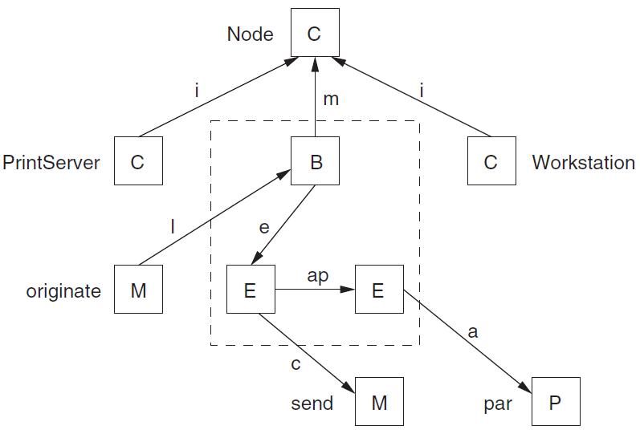
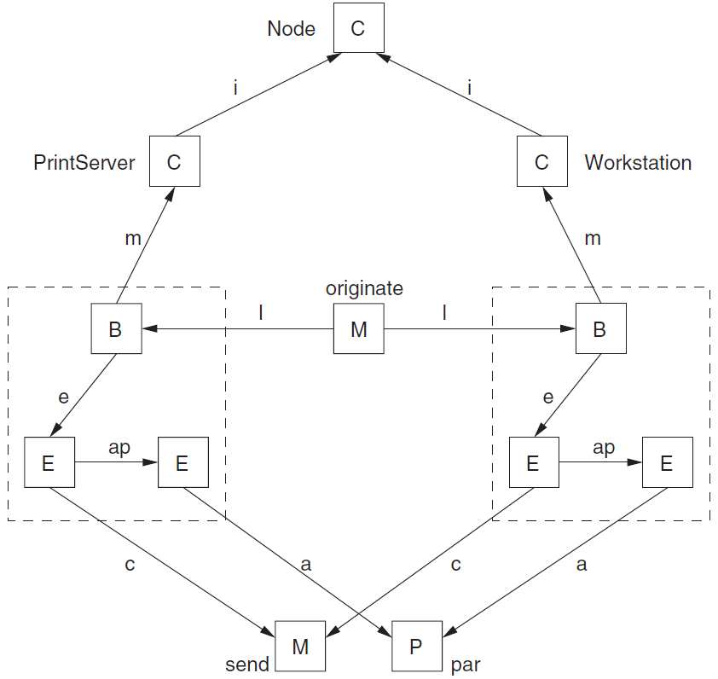
3 重构的形式化
Push down method

Slide 16
3 重构的形式化
常见的度量
内聚性
耦合性
一般情况下，一个模块由多个组件组成，每一个组件具有明确定义的功能。因此，衡量一个模块内组件之间的紧密关系的强度很有用，这便于决定某些组件是否应留在同一个模块中。
内聚性：模块内组件之间紧密关系的强度
耦合性：模块之间的依赖关系强度

Slide 17
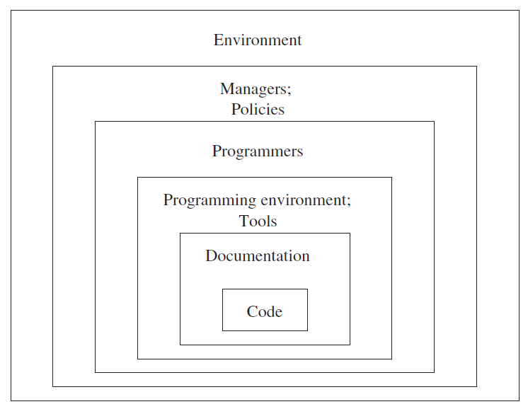
4 软件重组的早期工作
软件结构是开发人员用以深入理解软件的一组软件属性，任何能影响软件状态或开发人员理解的因素都可能影响软件结构

Slide 18
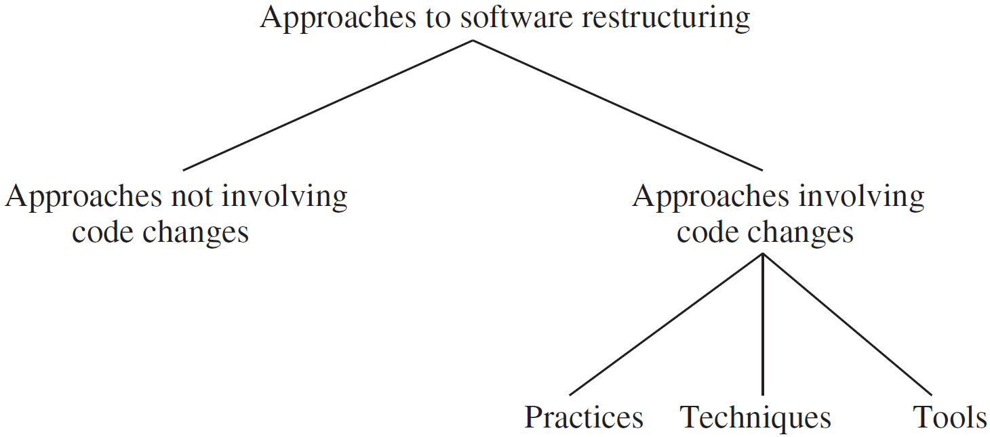
4 软件重组的早期工作
软件重组的一般分类
不涉及代码变更的方法：培训开发人员、升级文档……
涉及代码变更的方法：实践、技术、工具……

Slide 19
4 软件重组的早期工作
消除goto
局部化与信息隐藏
系统三明治方法
聚类方法
程序切片方法

Slide 20
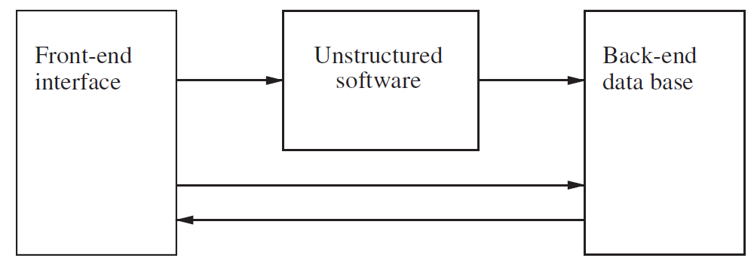
4 软件重组的早期工作
系统三明治方法
场景：对于需要保留其输出又无法进行重组的结构化较差的程序
基本思想：编写新的前端接口和后端数据库，既容易与程序交互，且以更结构化方式记录输出
前端和后端之间互相通信，产生报告
旧系统只用于产生输出

Slide 21
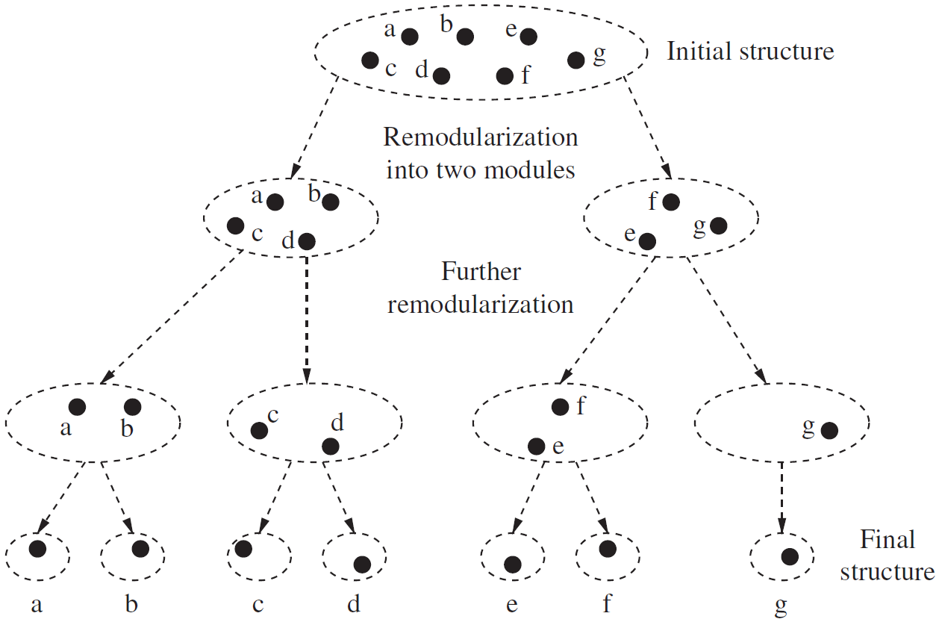
4 软件重组的早期工作
聚类方法：软件模块化
系统级再模块化
实体级再模块化

Slide 22
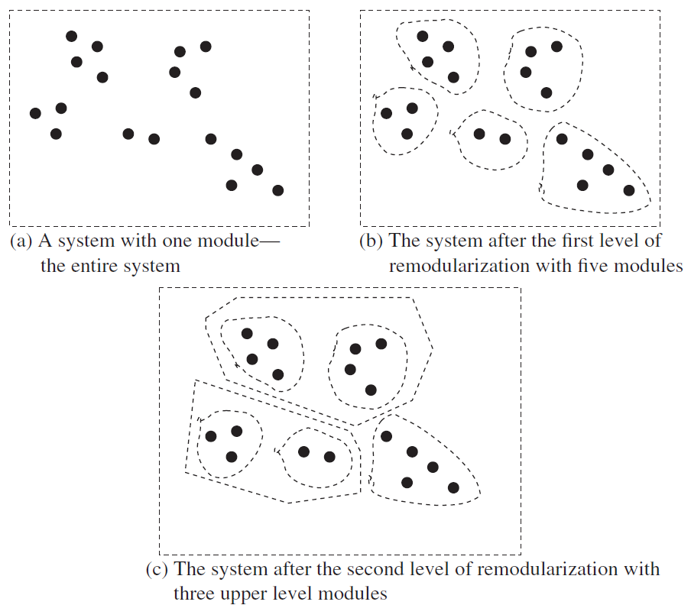
4 软件重组的早期工作
聚类方法：软件模块化
系统级再模块化
实体级再模块化
相似性聚类
距离度量
关联系数
聚类算法的选择
图论算法
构造算法
优化算法
分层算法

Slide 23
小结
软件重组和重构是几十年来业内持续研究的课题
软件维护与演化的负面影响（技术债）
可理解性降低
可靠性下降
维护成本增加
软件重构的目标：提高软件的内部价值和外部价值
重构过程
识别重构对象
确定重构方法
确保重构保留软件行为
实施重构
评估重构影响及一致性维护
重构的常见技术
重构的早期工作：软件重组

